Slide 1
INFO ABEILLE 21.1.2025
Tampereen Työllisyysalue
Seudun lähipalvelut
Kangasala

Slide 2
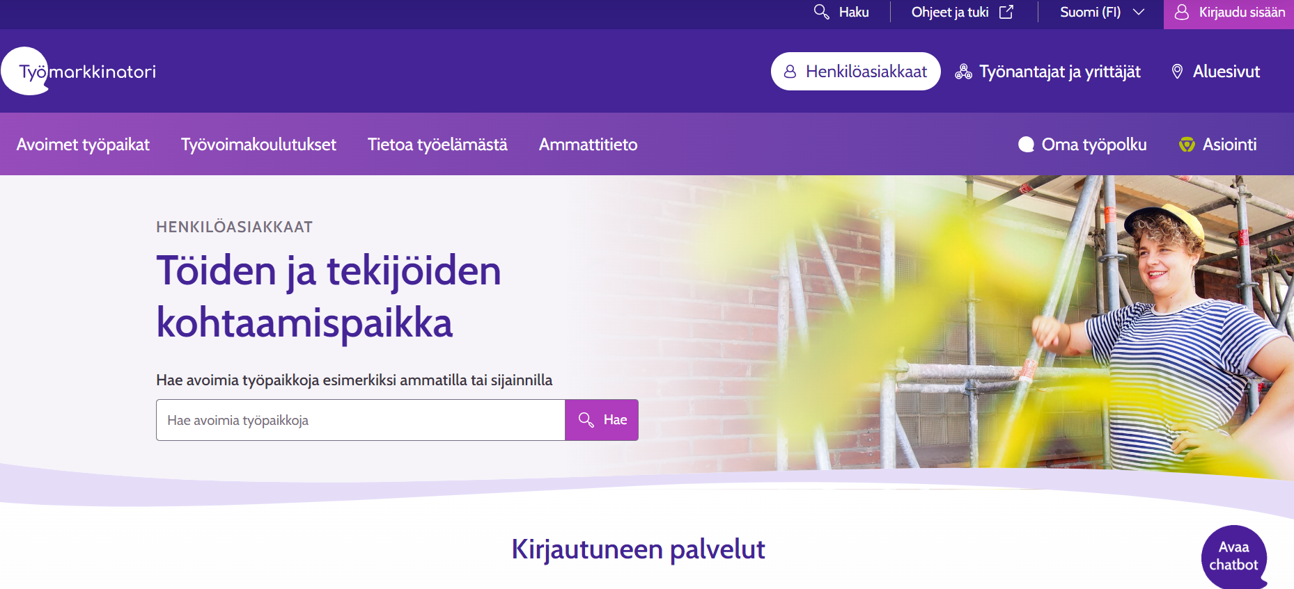

Slide 3
Työnhakusivustoja netissä

Slide 5
Nuorten työllisyyspalvelut Mikäli jäät ilman kesätyöpaikkaa/ jatkokoulutuspaikkaa, niin voidaan yhdessä miettiä sopivia vaihtoehtoja: - Apua työnhakuun - Ammatinvalinnan ohjaus - Työkokeilu - Uravalmennus - Muut Työllisyyspalveluiden palvelut/kurssit - Kuntouttava työtoiminta: Pajatoiminta

Slide 6
Jotta voit saada myös työttömyysetuutta, muista koulutushakuvelvollisuus!

Slide 7
Koulutushakuvelvollisuus Lakipykälät
TTL 2:13.1: Alle 25-vuotiaan nuoren, joka ei ole suorittanut peruskoulun tai lukion jälkeistä tutkintoon johtavaa, ammatillisia valmiuksia antavaa koulutusta, on tullut hakea edellisessä syyslukukaudella alkavia opintoja koskevassa haussa vähintään kahta opiskelupaikkaa, joiden opiskelijaksi ottamisen perusteet nuori täyttää.
TTL 2:16.1: Koulutusta vailla olevalla nuorella, joka on menettänyt oikeutensa työttömyysetuuteen 13 §:n 2-3 mom. taikka 14 §:n 3 mom. säädettyjen rajoitusten takia, on oikeus työttömyyden perusteella maksettavaan työttömyysetuuteen, jos
1) hän on suorittanut tutkintoon johtavan, ammatillisia valmiuksia antavan koulutuksen
tai
2) hän on toiminut vähintään 21 kalenteriviikon ajan 2 a luvun 14 §:n 2 mom. tarkoitetulla tavalla

Slide 8
Eli siis mitä häh?
Joka kevät (abikeväästä alkaen) tulee hakea vähintään kahteen jatkokoulutukseen kunnes täyttää 25 vuotta tai on suorittanut ammatillisen tutkinnon - koulutus on nuorille ensisijaista työhön tms verrattuna
Syksyllä ei tarvitse hakea koulutukseen työttömyysetuuden saamisen edellytyksenä
Koulutukseen hakemisen lisäksi tulee osallistua pääsykokeisiin/palauttaa ennakkotehtävät.
Koulutuspaikka tulee myös vastaanottaa
Koulutukseen hakeutuminen tutkitaan syyslukukauden alkaessa, 1.9 alkaen niiltä nuorilta, jotka ovat hakijoina etuuden mahdollinen menetys 1.9. alkaen
Koulutushakuvelvollisuuden täyttämättä jättämisestä annetaan 21 viikon työssäolovelvoite
Myös opintojen keskeyttäminen aiheuttaa 21 viikon työssäolovelvoitteen

Slide 9
Työttömyysturvalain mukaan oikeus etuuteen palautuu (=työssäolovelvoite purkautuu),
kun hakija:
Suorittaa ammatillisen tutkinnon
On ollut vähintään 21 kalenteriviikkoa työssäoloehtoon luettavassa
työssä
työkokeilussa
työvoimakoulutuksessa
kuntouttavassa työtoiminnassa
Täyttää 25 vuotta

Slide 10
MUUTA HUOMIOITAVAA:
Armeija
Armeijassa olo ei poista koulutushakuvelvollisuutta – myös asepalveluksessa ollessa tulee hakea kahta koulutuspaikkaa
Kahden koulutuspaikan hakeminen
Esim. fysioterapia opinnot TAMK ja XAMK -> täyttää hakuvelvollisuuden

Slide 11
MUUTA HUOMIOITAVAA:
Opinnot avoimessa yliopistossa/amk:ssa
Opintojen päätoimisuus/sivutoimisuus selvitetään aina erikseen selvityspyynnöllä,
nyrkkisääntö : yli 5 op/kk – päätoiminen opiskelija, ei oikeutta työttömyysetuuteen
Polkuopinnot
Polku-opinnot käytännössä aina päätoimisia (60 op), opiskelija ei ole oikeutettu työttömyysturvaan eikä opintotukeen
Odotusaika
Ammattikouluttamattomalla nuorella odotusaika Kelan puolesta työttömyysetuuden saamiseksi 5 kk.
Odotusaika alkaa sillä päivämäärällä kun henkilö ilmoittautuu työttömäksi

Slide 12
Ylioppilaan muistilista
Hae yhteishaussa vähintään kahteen jatkokoulutukseen
Ilmoittaudu työnhakijaksi kun saat yo-todistuksen, mikäli sinulla ei ole jo varma jatkopolku tiedossa
Toimita yo-todistus Työllisyyspalveluihin
Hae työttömyysturvaa Kelasta, odotusaika 5 kk
Ilmoita Työllisyyspalveluille mikäli saat koulupaikan/aloitat armeijan tms
Mikäli olet työttömänä työnhakijana 1.9. - vastaa koulutushakukyselyyn

Slide 13
Jos/kun ilmoittaudun työttömäksi, mitä silloin tapahtuu?
Uusiin työnhakijoihin otetaan yhteyttä ja sovitaan alkuhaastattelu toimistolle n. 5 vrk kuluessa ilmoittautumisesta
Laaditaan yhdessä työllistymissuunnitelma
Täydentäviä työnhakukeskusteluja tarpeen mukaan
Työnhakuvelvollisuus 4 työpaikkaa/kk
Suunnitelma päivitetään = aikavaraus toimistolla tai puhelimitse 3 kuukauden välein

Slide 14
KEVÄÄN 2025 HAKUAJAT Korkeakoulujen 1. hakuaika 8.1.–22.1.2025 Koskee vieraskielisiä koulutuksia sekä Taideyliopiston koulutuksia ja Tampereen yliopiston teatterityön koulutusta. Ammatillinen koulutus 18.2.–18.3.2025 Korkeakoulujen 2. hakuaika 11.3.–25.3.2025 Koskee muita ammattikorkeakoulututkintoon johtavia koulutuksia ja yliopistojen pelkästään alempaan korkeakoulututkintoon tai sekä alempaan että ylempään korkeakoulututkintoon johtavaa koulutusta.

Slide 15
KYSYMYKSIÄ??!!
Kuva: Pixabay

Slide 16
Kiitos.
+358 405812210
tyollisyyspalvelut.seutu@tampere.fi
jonna.larjo@tampere.fi
jaana.santaharju@tampere.fi
Kangasalan asiointipiste:
Kuohunharjuntie 26, 2 krs.
Avoinna ma-pe klo 9-11 ja 12-15

